Slide 1
Добрый день ребята!
Давайте повторим ☺

Slide 2
Алгоритмическая структура «цикл».
ПРОГРАММИРОВАНИЕ ЦИКЛОВ

Slide 3
Как работает «цикл»?
нц пока <условие>
<тело цикла
(последовательность действий)>
кц

Slide 4
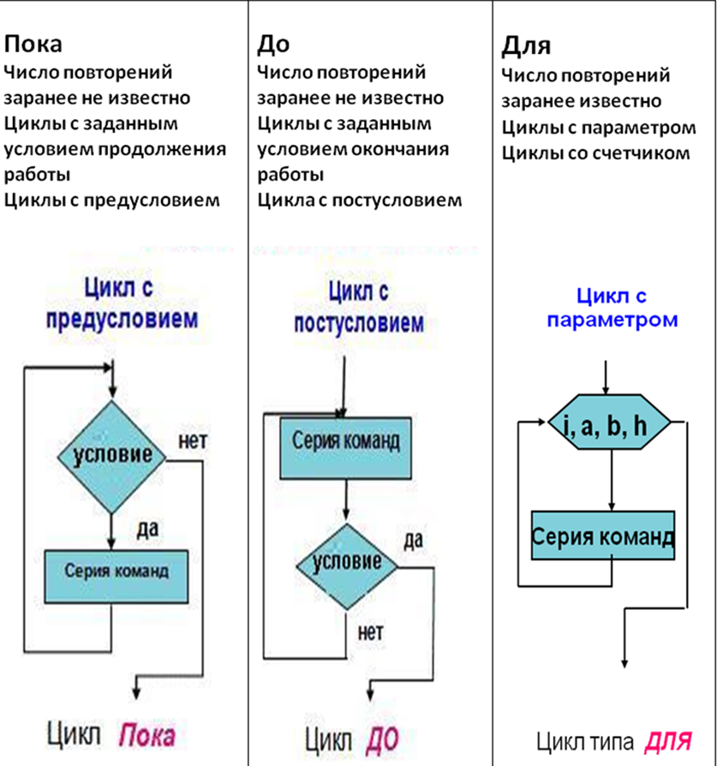
Виды «Циклов»

Slide 5
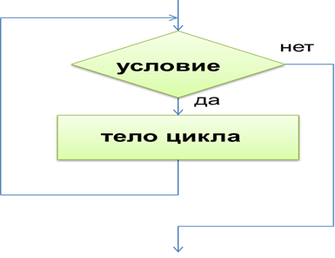
Оператор цикла с предусловием while
Синтаксис оператора:
while <условие> do <тело цикла>;
Формат оператора:
While <условие выполнения цикла> do
begin
<тело цикла>;
end;

Slide 6
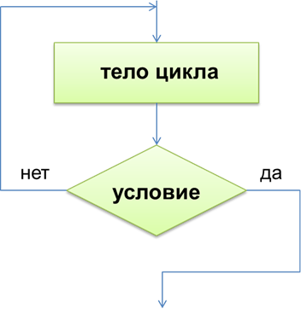
Оператор цикла с постусловием repeat
repeat
<тело цикла>
until <условие>;
Формат оператора:
Repeat
<оператор 1> ;
<оператор 2> ;
. . .
<оператор n>;
Until <условие окончания цикла>;

Slide 7
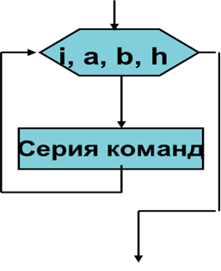
Оператор цикла с параметром
For переменная := выражение1 to выражение2 do оператор;
For переменная := выражение1 downto выражение2 do оператор;
1. Прямой цикл
For <параметр>:=А to В do <тело цикла>;
где А - <начальное значение>,
В - <конечное значение>; A≤B.
2. Обратный цикл
For <параметр>:= А downto В do <тело цикла>; A≥B.

Slide 8
Игра - опрос
Вопрос | Баллы
1 | 1
2 | 1
3 | 2
4 | 2
5 | 3

Slide 9

ПРОВЕРИМ ПАМЯТЬ?
СЛУШАЕМ ВНИМАТЕЛЬНО!

Slide 10
Задание 1
Составьте программу, которая воспроизведёт припев песни 3 раза, используя цикл for
Задание 2
Составьте программу, которая воспроизведёт припев песни 5 раз, используя цикл while

Slide 11
ЗАКРЕПЛЕНИЕ МАТЕРИАЛА
Показатель | FOR | WHILE | REPEAT
Начальное значение переменной | Нет | Да | Да
Работа цикла | По заданному параметру | Пока ПРАВДА | Пока ЛОЖЬ
Завершение цикла | По заданному параметру | Когда ЛОЖЬ | Когда ПРАВДА
Возможность невыполнения | ДА | ДА | НЕТ

Slide 12
ДОМАШНЕЕ ЗАДАНИЕ
1. Конспект.
2. Продумать выполнение задачи на нахождение отрицательных нечетных чисел из диапазона
-100…+100.

Slide 13
СПАСИБО ЗА ВНИМАНИЕ!

Slide 14
Какой «цикл» обязательно выполнится минимум 1 раз?
Цикл с постусловием repeat

Slide 15
Какой «цикл» не требует начального значения переменной?
Цикл с параметром for

Slide 16
Сколько раз выполнится следующий цикл?
i:=12;
Repeat
i:=i-2
Until i>4;
1 раз

Slide 17
Чему будет равна переменная sum после выполнения фрагмента программы?
sum:=0;
for i:=5 to 8 do
sum:=sum+i;
26

Slide 18
Чему будет равна переменная sum после выполнения фрагмента программы?
sum:=0;
i:=1;
Repeat
Sum:=sum+3;
i:=i-1
Until i>11;
Цикл бесконечный

